Slide 1
Prévision du niveau des nappes
phréatiques par réseaux de neurones
Données hydrologiques australiennes — 2 510 puits
Claire CAUSSE – Marius AVIGNANT
Master 1 — 2025/2026
Partie 1 : Visualisation
Partie 2a : LSTM
Partie 2b : Chronos 2

Slide 2
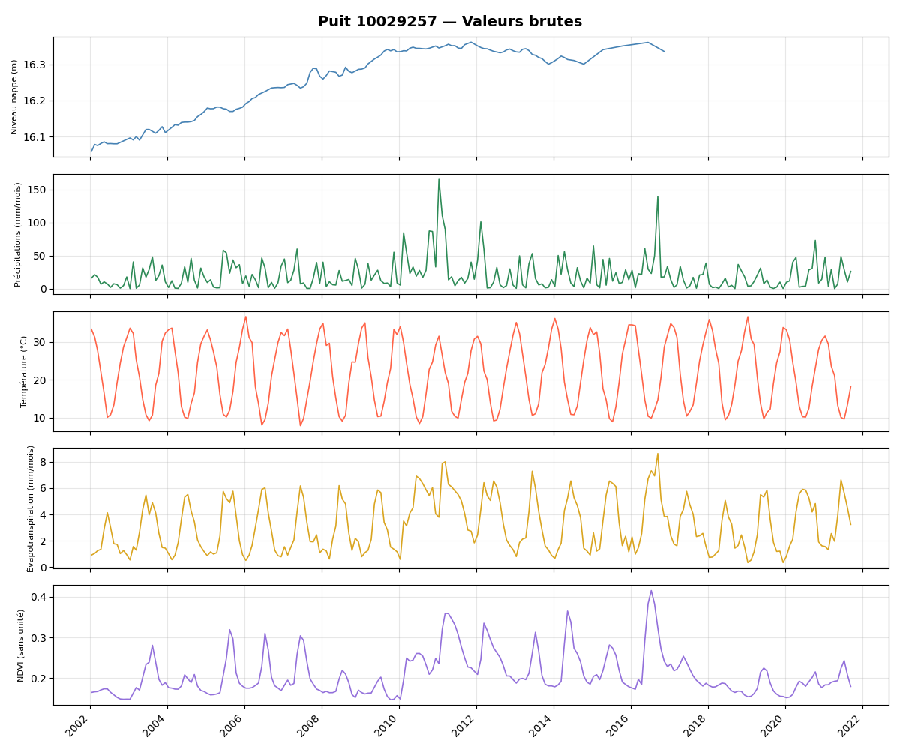
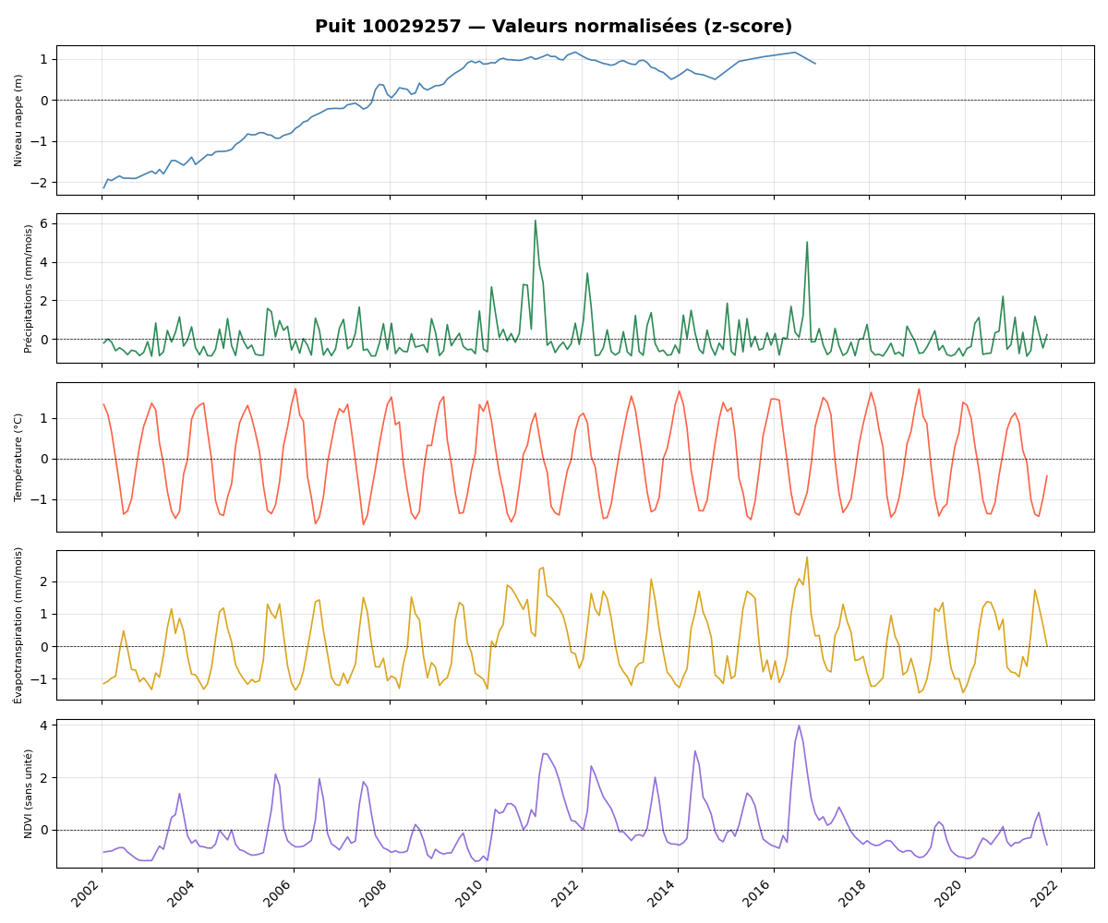
Partie 1 — Les données & Visualisation
Les données
● 2 510 fichiers CSV (un par puit)
● 6 variables par puit :
GWL → niveau de la nappe (m) [cible]
P → précipitations (mm/mois)
T → température (°C)
ET → évapotranspiration (mm/mois)
NDVI → indice de végétation
Date → mensuelle
● OUVRAGES.csv : coordonnées GPS + région
● 8 régions : VIC, NSW, WA, QLD, SA, TAS, NT, ACT
Méthode
● Fonction générique plot_well(id)
● Figure A — Valeurs brutes
5 sous-graphiques superposés
(un par variable)
● Figure B — Valeurs normalisées
Normalisation z-score :
x̃ = (x − μ) / σ
Permet de comparer des
variables d'unités différentes
Puit NSW — brut
Puit NSW — normalisé

Slide 3
Partie 2a — Modèle LSTM générique
Architecture
● Un seul modèle pour tous les 2 510 puits
● Entrées (6 features) :
P, T, ET, NDVI + lat + lon
● Séquences glissantes de 12 mois
→ prédit GWL au mois suivant
● Architecture finale (grid search) :
hidden = 128 | layers = 3
lr = 5×10⁻⁴ | batch = 512
epochs = 30 | dropout = 0.2
Grid Search
● 108 combinaisons testées :
hidden : 64, 128, 256
layers : 1, 2, 3
lr : 1e-3, 5e-4, 1e-4
batch : 256, 512
epochs : 30, 50
Résultats
RMSE moyen
0.805 m
MAE moyen
0.686 m
RMSE médian
0.440 m
MAE médian
0.356 m
Fonctionnement LSTM
12 mois d'historique
[P, T, ET, NDVI, lat, lon]
↓
3 couches LSTM
↓
Prédiction GWL (m)

Slide 4
Partie 2b — Chronos 2 (Foundation Model)
Qu'est-ce que Chronos 2 ?
● Modèle pré-entraîné par Amazon sur
des milliers de séries temporelles
● Apprentissage auto-supervisé
(pas besoin de nos données)
● Utilisation zero-shot :
aucun entraînement sur nos puits
● Entrée : historique GWL uniquement
(modèle univarié)
● Prédit une distribution probabiliste
→ on prend la médiane
Résultats — 1 174 puits
Fonctionnement
RMSE moyen
0.673 m
Historique GWL
(train = tout - 12 mois)
↓
chronos-bolt-small
(pré-entraîné)
↓
N scénarios possibles
pour les 12 prochains mois
↓
Médiane des scénarios
= prédiction finale
MAE moyen
0.578 m
RMSE médian
0.301 m
MAE médian
0.248 m
Limites de la comparaison
● Ne voit pas P, T, ET, NDVI
(univarié vs multivarié pour LSTM)
● Comparison partielle :
1174 puits vs 854 pour le LSTM
(seuils de données différents)
● Modèle généraliste, pas spécialisé
nappes phréatiques

Slide 5
Conclusion — Comparaison des approches
LSTM (2a)
Chronos 2 (2b)
Gain
RMSE moyen
0.805 m
0.673 m
−16 %
MAE moyen
0.686 m
0.578 m
−16 %
RMSE médian
0.440 m
0.301 m
−32 %
MAE médian
0.356 m
0.248 m
−30 %
LSTM — Points clés
● Modèle entraîné sur 2 510 puits
● Utilise 6 features (météo + GPS)
● Grid search : 108 configurations
● Bon résultat pour un modèle from scratch
Chronos 2 — Points clés
● Zero-shot : aucun entraînement
● Plus précis malgré moins d'infos
● Foundation models : très efficaces
sur les séries temporelles régulières
Les foundation models pré-entraînés peuvent surpasser des modèles spécialisés sans nécessiter d'entraînement sur les données cibles.

